Slide 1
Bazzar

Slide 2
1. Формирование и анализ требований
Целью данной разработки является создание мобильного приложения под платформу Android «Интернет-магазин национальных продуктов и товаров народных промыслов».
Для того чтобы определить основные функции мобильного приложения была изучена сфера необходимости использования данного приложения, а именно наиболее известные интернет-магазины. DeliveryClub, Avito, AliExpress.
У данного программного продукта несколько основных назначений:
•Продажа и покупка товаров онлайн.
•Мобильное приложение реализованное с интуитивно понятным и удобным интерфейсом.
•Возможность хранение данных на веб-сервере.
•Работа в соответствии с современными требованиями к торговле.

Slide 3
1.3. Разработка бизнес модели приложения
Стоит отметить, что основным отличием данного программного обеспечения перед аналогами является удобство приложения и направленность на решение определенных задач, таких как:
Реализация совершенно новой торговой онлайн площадки, аналогов которой, в плане реализуемой продукции, нет
Удобный формат размещения товаров в интернет-магазине
Простая навигация и удобный процесс покупки товаров

Slide 4
1.3. Разработка бизнес модели приложения
Экран – «Заставка».
Экран – «Главная».
Экран – «Список товаров
Экран – «Корзина».
Экран – «Оформление заказа».
Экран – «Уведомления».
Экран – «История заказов».
Экран «Добавление товара».
Экран «Карточка товара».

Slide 5
Выводы
1.Разработанное приложение имеет девять основных экранов.
2.Прецеденты системы: выбор категории, выбор товаров, просмотр уведомлений, просмотр истории заказов, размещение товаров в интернет-магазине.
4.Приложение выделяется на фоне конкурентов за счет своей оригинальности и удобства использования..
3. Приложение имеет линейный тип навигации, что упрощает пользователю задачу покупки товаров.
6.Определено, что приложение будет реализовано на языке программирования высокого уровня
5.Данные будут храниться на удаленном сервере и грузиться с помощью интернета..

Slide 6
2.ПРОЕКТИРОВАНИЕ ПРОГРАММНОГО ОБЕСПЕЧЕНИЯ
2.1. Выбор модели жизненного цикла
1.Разработка общей структуры приложения
2.Создание моделей данных
3.Создание базы данных на удаленном сервере
4.Программная реализация
5.Тестирование интернет-магазина
6.Разработка пояснительной записки

Slide 7
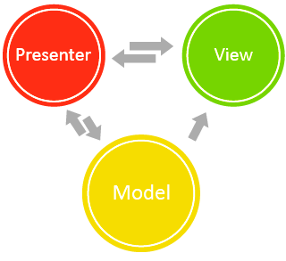
2.2.Выбор архитектуры
MVP — шаблон проектирования пользовательского интерфейса, который был разработан для облегчения автоматического модульного тестирования и улучшения разделения ответственности в презентационной логике (отделения логики от отображения):

Slide 8


3.ПРОГРАММНАЯ РЕАЛИЗАЦИЯ ПРИЛОЖЕНИЯ
3.1. Выбор языка программирования и среды разработки
Android studio. – это не отдельный инструмент, а целая система программных средств. На профессиональном языке она называется IDE — интегрированная среда разработки.
Kotlin (Ко́тлин) — статически типизированный, объектно-ориентированный язык программирования, работающий поверх JVM и разрабатываемый компанией JetBrains.

Slide 9
3.2.Программная реализация мобильного приложения
Для разработки данного ПО были использованы следующие стандартные компоненты среды разработки Androd studio:
XML
Retrofit
Room
Picasso
Button
TextView
EditText
RecyclerView
ToolBar
Tab Bar

Slide 10
4. АНАЛИЗ КАЧЕСТВА ПРИЛОЖЕНИЯ
4.1. Система показателей качества
Наименование уровня | Наименование критерия | Оценка
Надежность | Возможность обработки ошибочных ситуаций | 0,8
 | Наличие средств восстановления при сбоях оборудования | 0,6
Функциональная полнота | Степень обеспечения заданных функций | 0,8
Сопровождаемость | Структурность | 0,8
 | Наличие комментариев в точках входа и выхода программ | 0,9
 | Использование языка высокого уровня | 1,0
 | Простота кода | 0,8
Удобство применения | Легкость освоения | 1,0
 | Удобство эксплуатации (Управление меню. Функция HELP) | 1,0
Эффективность | Наличие функций защиты от несанкционированного доступа | 0,5
 | Зависимость от используемых технических средств | 0,1

Slide 11
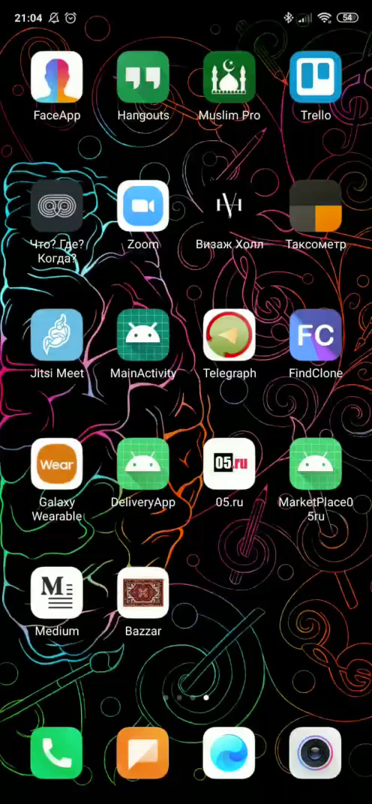
4.2. Результаты тестирования

Slide 12
Спасибо за внимание!

